Slide 1
Тренажёр «Словарные слова»
УМК Школа России
(4 класс, I четверть)
Работу выполнила
учитель начальных классов
МБОУ СОШ №2 г. Краснотурьинска
Хмелёва Ирина Юрьевна

Slide 2
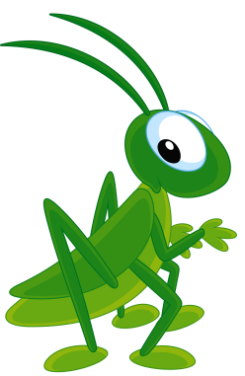
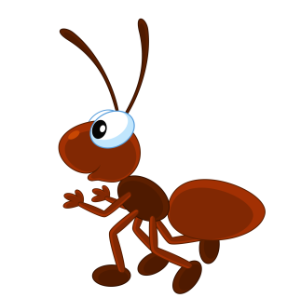
Словарные слова

Slide 3
хазяин
хозяин
хозяен

Slide 4
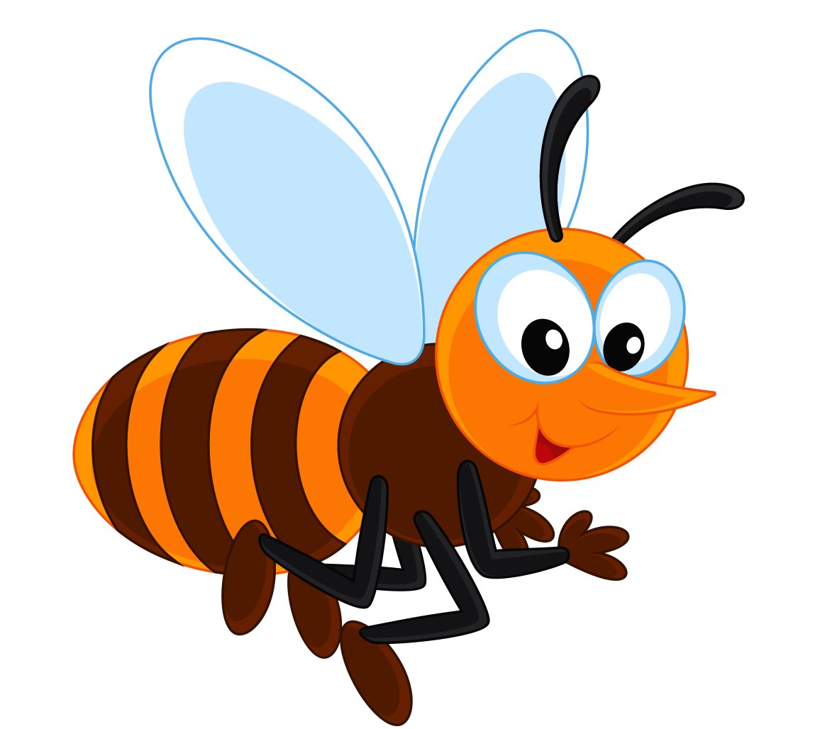
жилезо
железа
железо

Slide 5
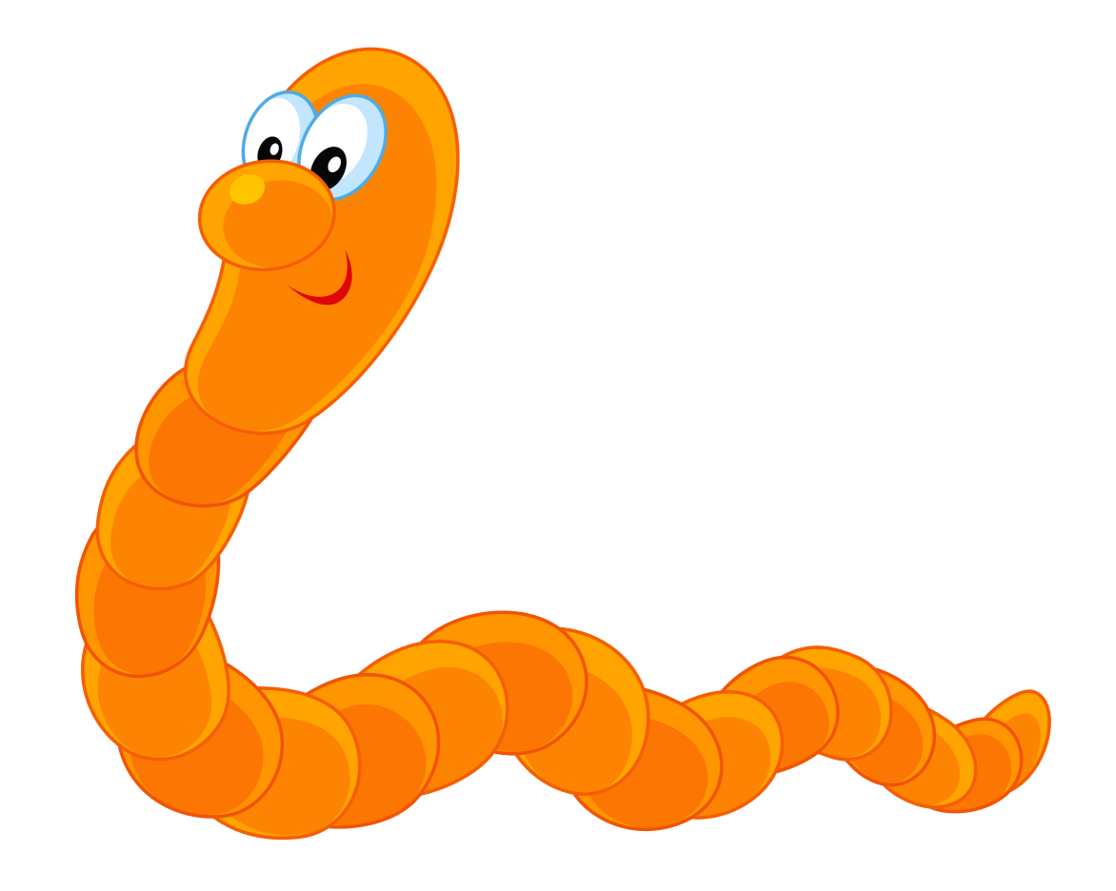
богаж
багаш
багаж

Slide 6
корабль
карабль
корабыль

Slide 7
поссажир
пассажир
пасожир

Slide 8
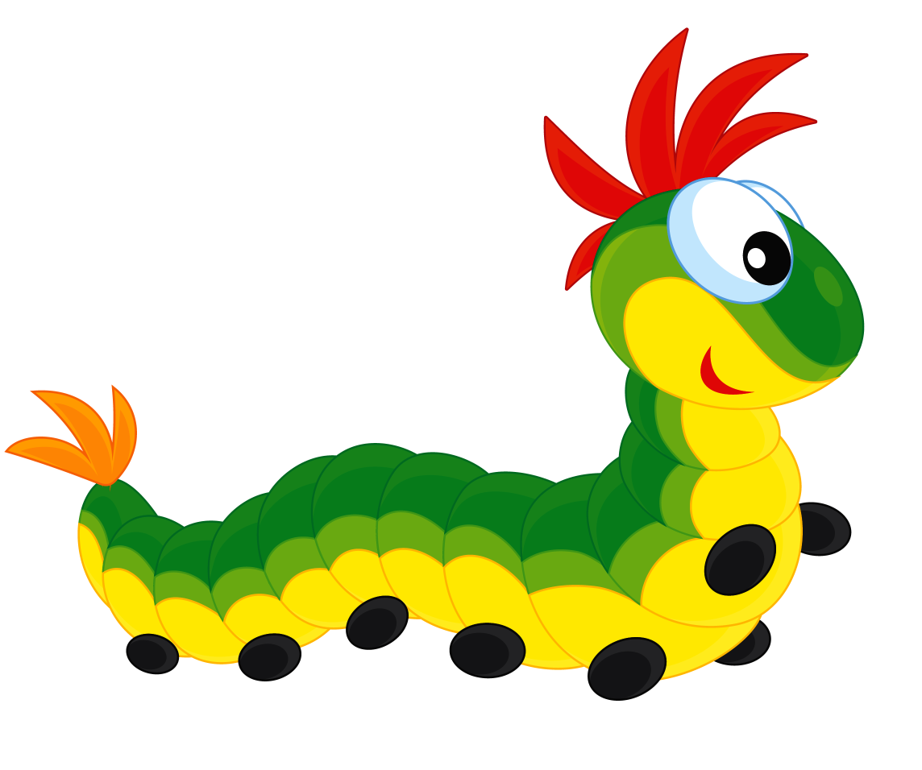
комбаен
камбайн
комбайн

Slide 9
двенадцать
двинацать
двенадцоть

Slide 10
горизонт
гаризонт
гарезонт

Slide 11
колендарь
календарь
калиндарь

Slide 12
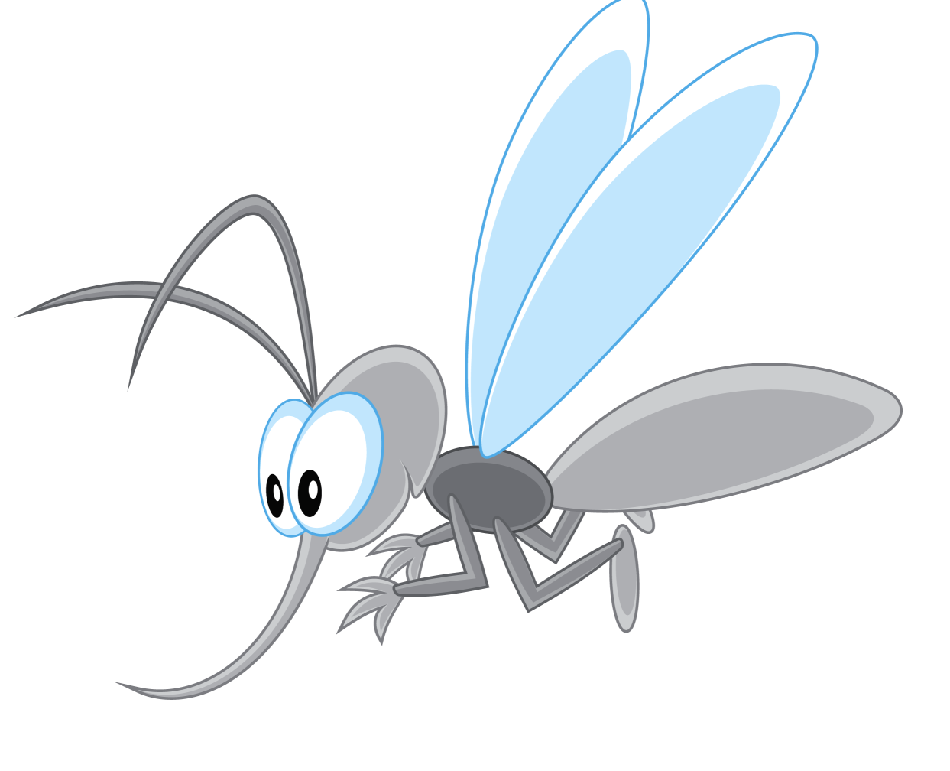
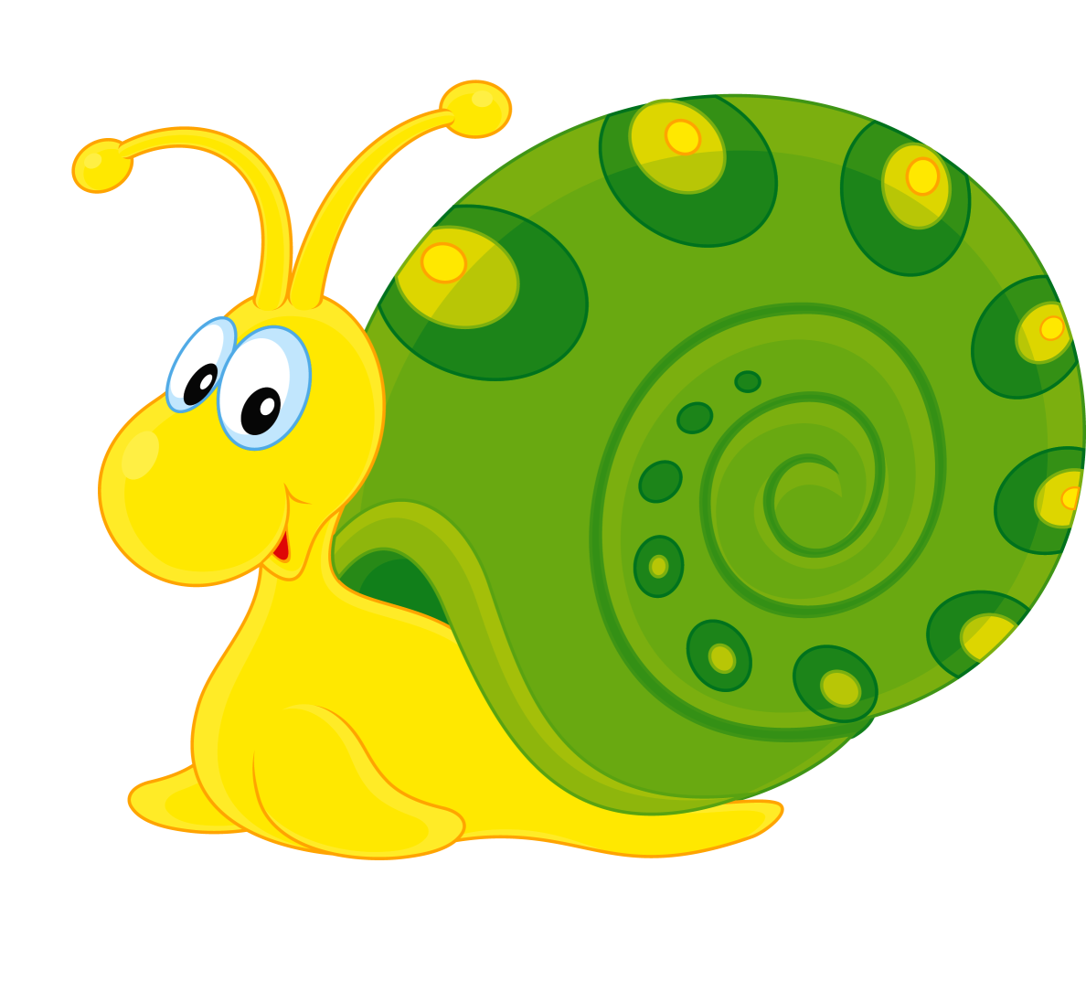
Интернет – источники:
Шаблон http://nachalo4ka.ru/leto-nasekomyie-shablon-dlya-prezentatsii/

